Slide 1
Java Core DAO, DTO
Author: Giau Le

Slide 2
References
https://viettuts.vn/java
https://www.w3schools.com/java/
https://o7planning.org/vi/12571/lich-su-cua-java-va-su-khac-biet-giua-oracle-jdk-va-openjdk
Github
https://github.com/giaule91/java-core-demo.git

Slide 3
Overview
Overview and setup
Rule & syntax
Object and Classes
Data Types
Operator, Decision Making, Loop
OOP
Collections
Exception
DAO, DTO

Slide 4
Overview and setup
Java programming language was originally developed by Sun Microsystems
Java built to suit various types of platforms.
For example: J2EE for Enterprise Applications, J2ME for Mobile Applications.
Java is guaranteed to be Write Once, Run Anywhere.

Slide 5
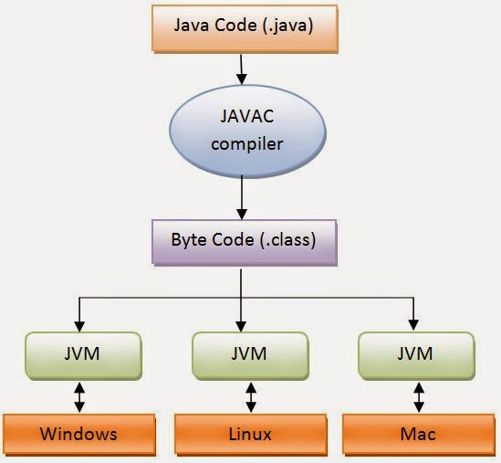
Overview and setup

Slide 6
Overview and setup
Jdk 8
https://www.oracle.com/java/technologies/javase/javase-jdk8-downloads.html
Install
Set JAVA_HOME:
Select Control Panel and then System.
Click Advanced and then Environment Variables.
Under System Variables, click New.
Enter the variable name as JAVA_HOME.
Enter the variable value as the installation path of the JDK
Ex: JAVA_HOME = C:\Program Files\Java\jdk1.8.0_251
Click OK.
Click Apply Changes.

Slide 7
Overview and setup
Update PATH:
In System variables, find PATH
Add: %JAVA_HOME%\bin;
To see if it worked, open up the Command Prompt and type java -version and see if it prints your newly installed JDK.
java –version

Slide 8
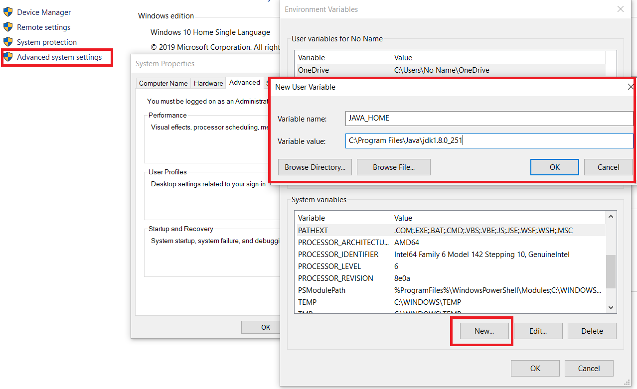
Overview and setup

Slide 9
Rule & syntax
Case Sensitivity: Hello and hello would have different meaning in Java
Class Names: For all class names the first letter should be in Upper Case. If several words are used to form a name of the class, each inner word's first letter should be in Upper Case.
Example: class MyFirstJavaClass
Method Names: All method names should start with a Lower Case letter. If several words are used to form the name of the method, then each inner word's first letter should be in Upper Case.
Example: public void myMethodName()

Slide 10
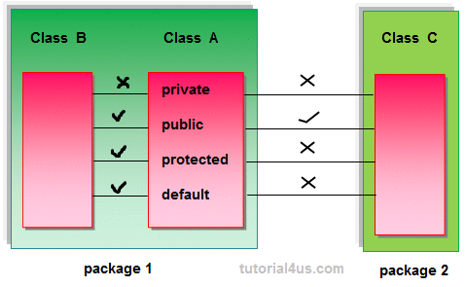
Rule & syntax
Access Modifiers − default, public, protected, private

Slide 11
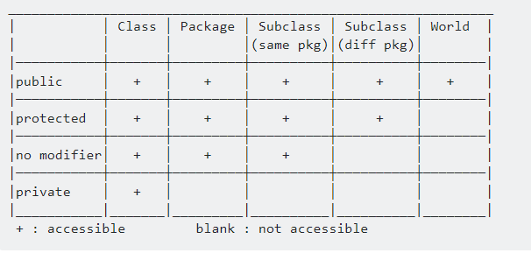
Rule & syntax

Slide 12
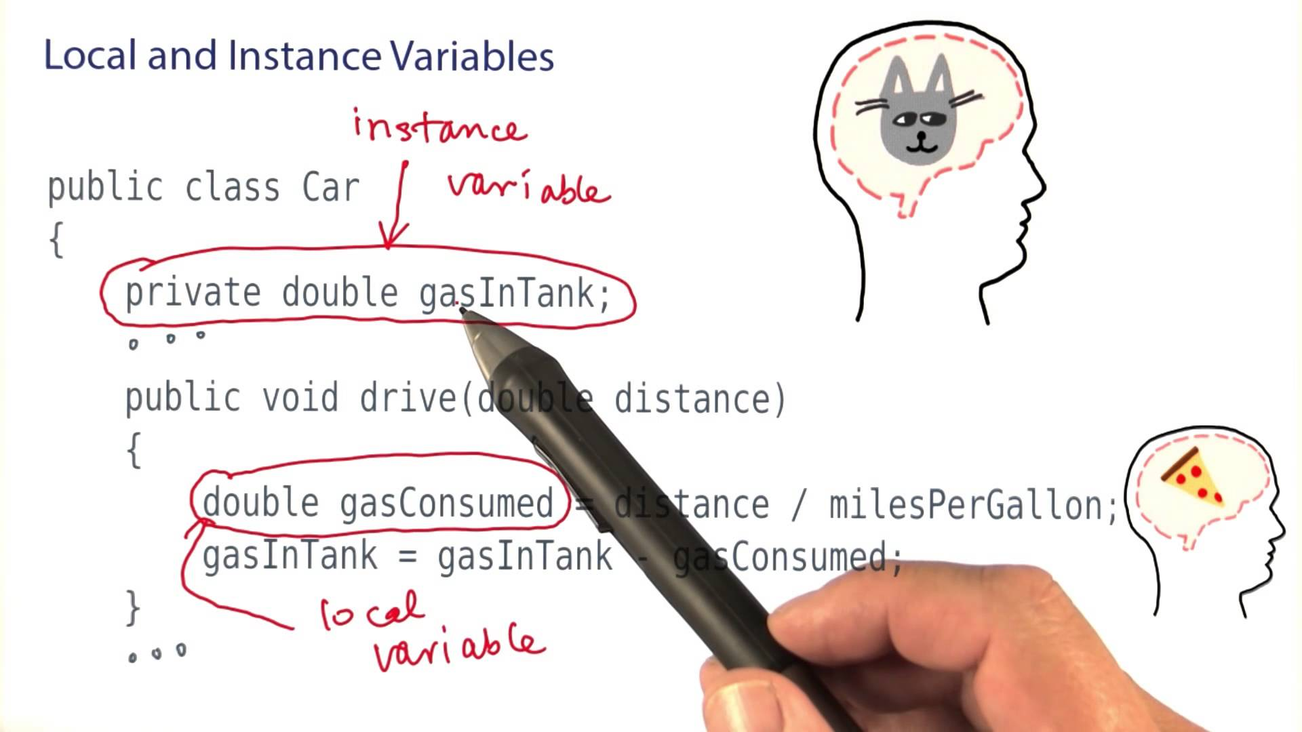
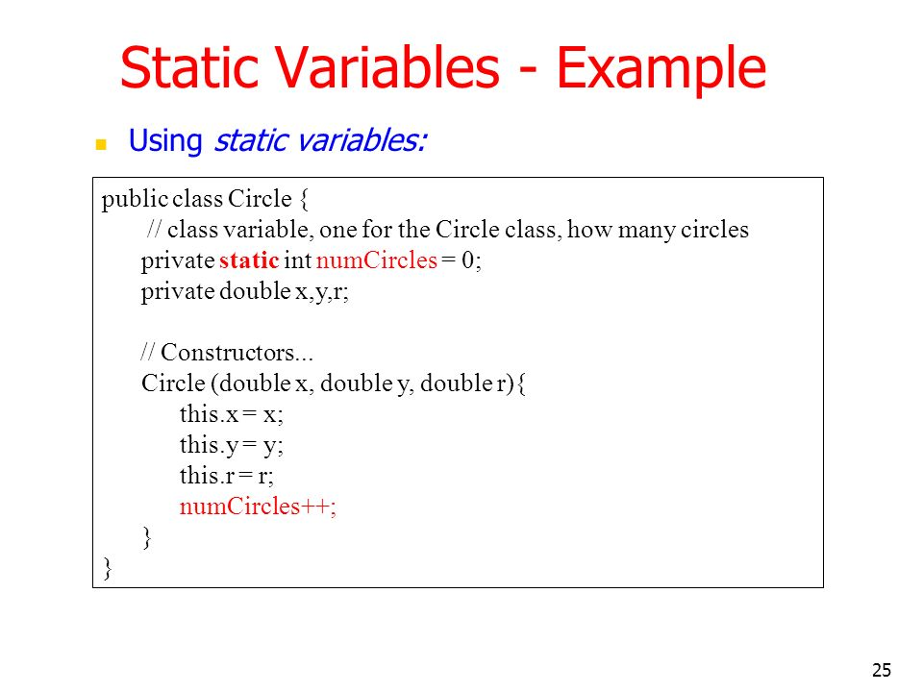
Rule & syntax
Local Variables
Class Variables (Static Variables)
Instance Variables (Non-static Variables)

Slide 13
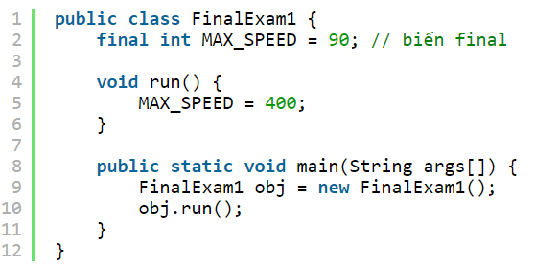
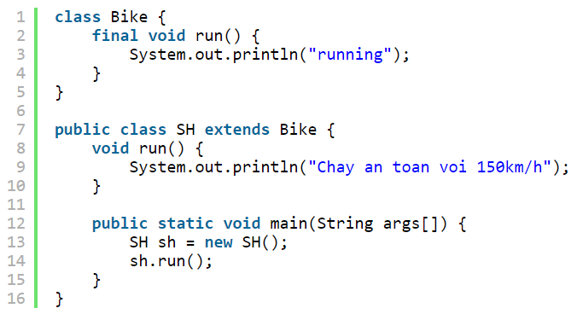
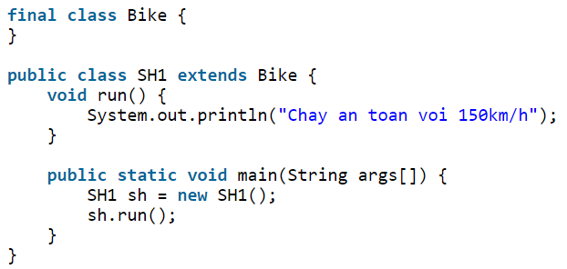
Rule & syntax
Từ khóa final
Biến final: bạn không thể thay đổi giá trị của biến final (nó sẽ là hằng số).
Phương thức final: bạn không thể ghi đè phương thức final.
Lớp final: bạn không thể kế thừa lớp final.

Slide 14
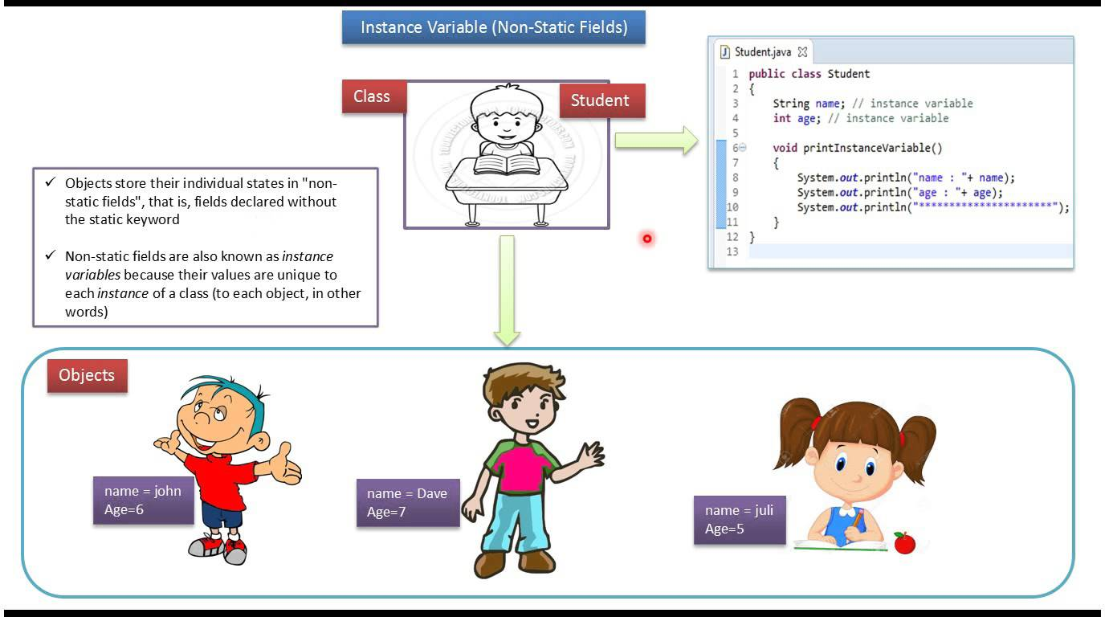
Object and Classes

Slide 15
Object and Classes
Object − Objects have states and behaviors.
Example: A dog has states - color, name, breed as well as behaviors – wagging the tail, barking, eating. An object is an instance of a class.
Class − A class can be defined as a template/blueprint that describes the behavior/state that the object of its type support.

Slide 16
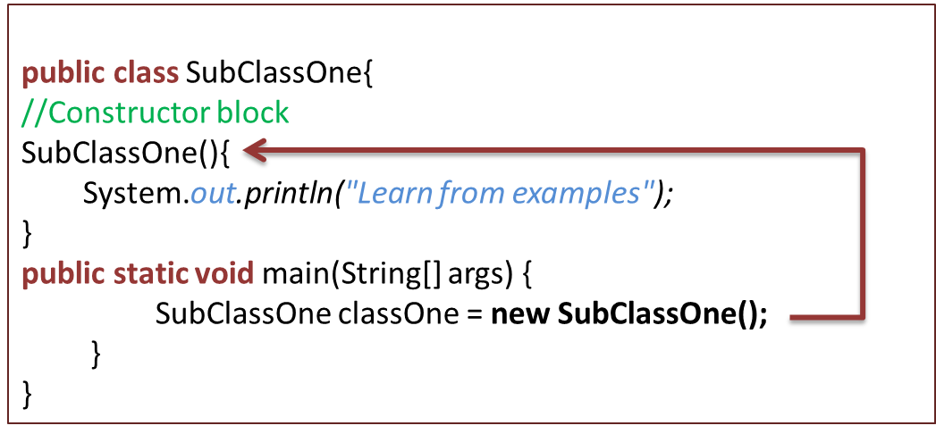
Object and Classes
Constructors
Each time a new object is created, at least one constructor will be invoked.
The main rule of constructors is that they should have the same name as the class.
A class can have more than one constructor.
Every class has a least of constructor.
If we do not explicitly write a constructor for a class, the Java compiler builds a default constructor for that class.

Slide 17
Data Types
There are two data types available in Java
Primitive Data Types
Reference/Object Data Types
https://www.w3schools.com/java/java_data_types.asp

Slide 18
Toán tử
Java cung cấp các loại toán tử sau để thao tác với biến
Arithmetic Operators
Relational Operators
Bitwise Operators
Logical Operators
Assignment Operators
Misc Operators
https://www.w3schools.com/java/java_operators.asp

Slide 19
Operator, Decision Making, Loop
Java provides a rich set of operators to manipulate variables
Arithmetic Operators
Relational Operators
Bitwise Operators
Logical Operators
Assignment Operators
Misc Operators
https://www.w3schools.com/java/java_operators.asp

Slide 20
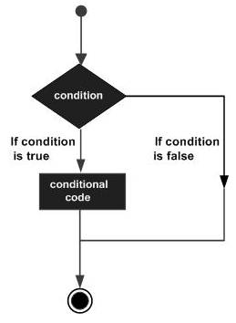
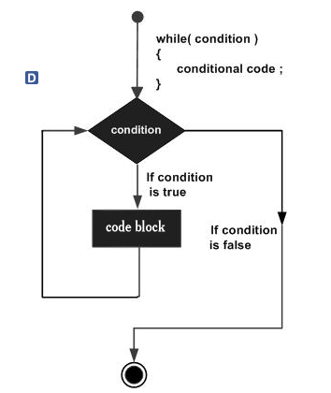
Operator, Decision Making, Loop

Slide 21
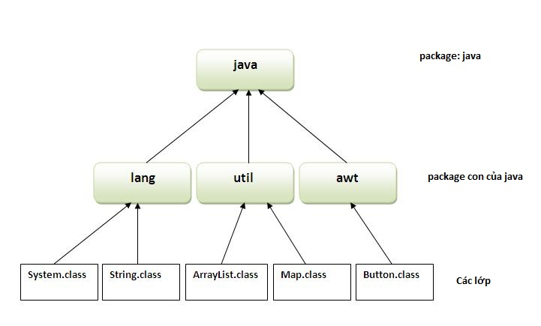
Package
Package trong java có thể được phân loại theo hai hình thức, package được dựng sẵn và package do người dùng định nghĩa.
Có rất nhiều package được dựng sẵn như java, lang, AWT, javax, swing, net, io, util, sql, ...

Slide 22
Lab 1
Tạo package com.demo.core.lab1
Tạo class mô tả dưới đây:
Class Teacher với các thuộc tính name, Class Subject với các thuộc tính name, classId
Có thể tạo 1 teacher với name và age, subject (dùng contrustor)
Có thể tạo 1 teacher với subject (dùng contrustor)
Có thể tạo Subject với name
In ra console với:
Teacher Tam teaching Mathematics for Class 1
https://www.w3schools.com/java/java_constructors.asp

Slide 23
Lab 2
Tạo package com.demo.core.lab2
Tạo class employee(name, age, job is string, salary, department)
Xây dựng chương trình nhập employee cho công ty, sau đó hiển thị thông tin ra console.
If employee job = ‘developer’ thì department = ‘development’
If employee job = ‘tester’ thì department = ‘QA’
Còn lại -> department = ‘master’
Note:
https://www.w3schools.com/java/java_user_input.asp
https://www.w3schools.com/java/java_conditions.asp

Slide 24
OOP
Inheritance
Overriding
Polymorphism
Abstraction
Encapsulation
Interfaces
Packages

Slide 25
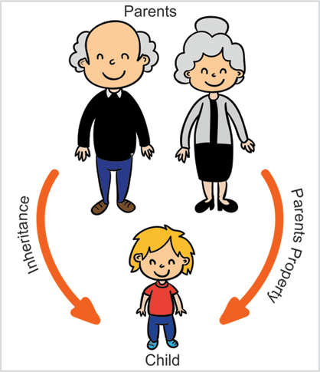
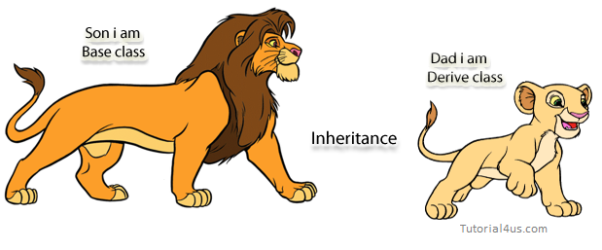
Inheritance

Slide 26
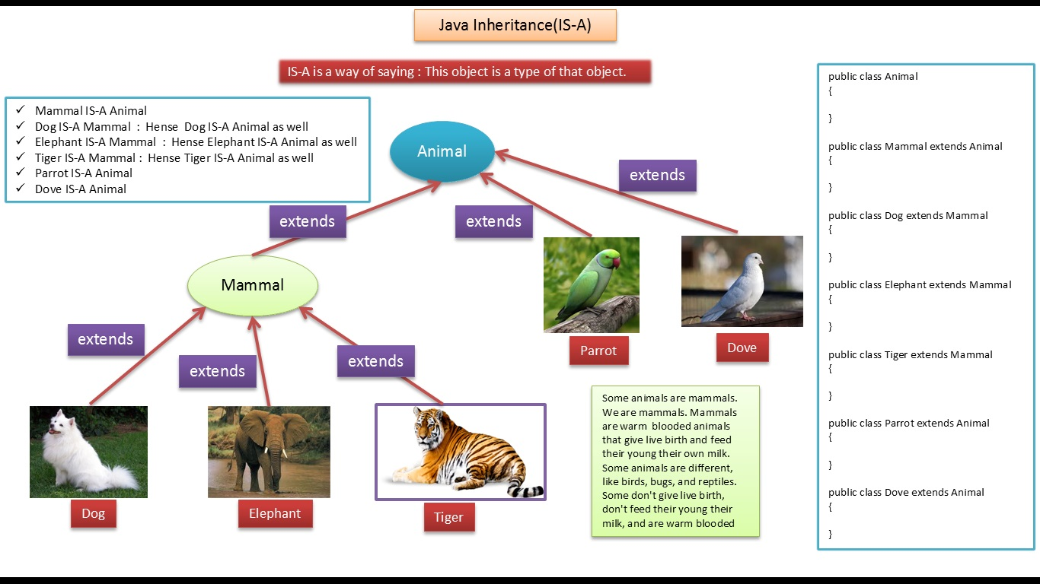
Inheritance
How to write Inheritance on java?
extends is the keyword used to inherit the properties of a class.

Slide 27
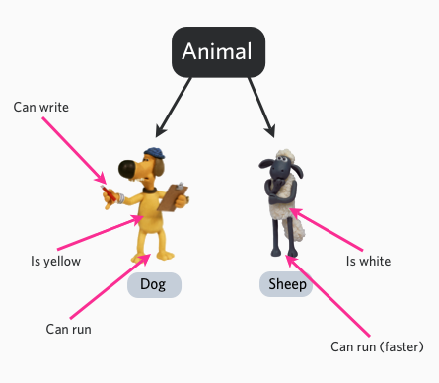
Inheritance
What is Overriding?
In object-oriented terms, overriding means to override the functionality of an existing method.

Slide 28
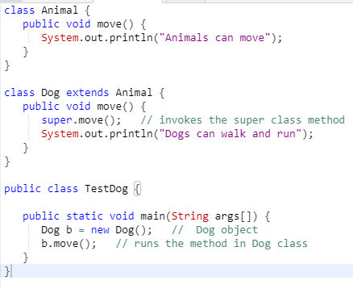
Inheritance

Slide 29
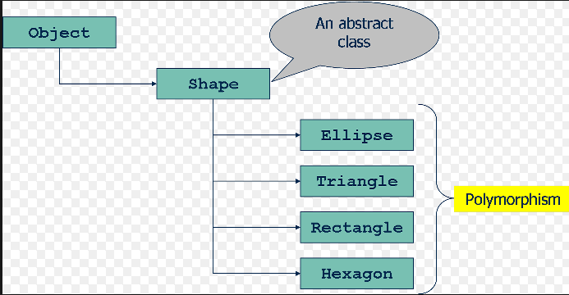
Polymorphism
Polymorphism is the ability of an object to take on many forms.
The most common use of polymorphism in OOP occurs when a parent class reference is used to refer to a child class object.

Slide 30


Polymorphism
For Requirement Example
A Deer IS-A Animal
A Deer IS-A Vegetarian
A Deer IS-A Deer
A Deer IS-A Object

Slide 31
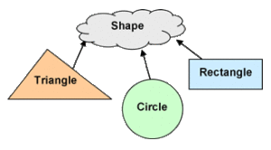
Abstraction
Abstraction is a process of hiding the implementation details from the user, only the functionality will be provided to the user.
The user will have the information on what the object does instead of how it does it.

Slide 32
Abstraction
Using abstract keyword
Abstract classes may or may not contain abstract methods, i.e., methods without body ( public void get(); )
if a class has at least one abstract method, then the class must be declared abstract.
To use an abstract class, you have to inherit it from another class, provide implementations to the abstract methods in it.
If a class is declared abstract, it cannot be instantiated.

Slide 33
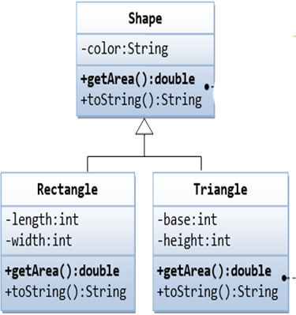
Lab 3
Tạo package com.demo.core.lab3
Tạo class Shape với thuộc tính color
Method getArea() is abstract method
Tạo class Rectangle (hình chữ nhật) và Triangle (tam giác) là hai lớp con của Shape, với thêm 2 thuộc tính length, width
Overwrite method getArea() trong class Rectangle và Triangle tính diện tích tương ứng.
https://www.w3schools.com/java/java_abstract.asp

Slide 34
Encapsulation
Encapsulation is one of the four fundamental OOP concepts. The other three are inheritance, polymorphism, and abstraction.
Encapsulation in Java is a mechanism of wrapping the data (variables) and code acting on the data (methods) together as a single unit
The variables of a class will be hidden from other classes, and can be accessed only through the methods of their current class. Therefore, it is also known as data hiding

Slide 35
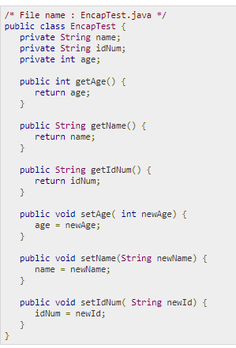
Encapsulation
Benefits of Encapsulation
The fields of a class can be made read-only or write-only.
A class can have total control over what is stored in its fields.

Slide 36
Lab 4
Tạo get/set cho các Class ở Lab 2,3
Set các giá trị cho các objects đó
https://www.w3schools.com/java/java_encapsulation.asp

Slide 37
Interfaces
An interface is a reference type in Java. It is similar to class.
It is a collection of abstract methods. A class implements an interface, thereby inheriting the abstract methods of the interface.
Writing an interface is similar to writing a class. But a class describes the attributes and behaviors of an object.
And an interface contains behaviors that a class implements.
Unless the class that implements the interface, all the methods of the interface need to be defined in the class.

Slide 38
Interfaces
What is different with a class
You cannot instantiate an interface.
An interface does not contain any constructors.
All of the methods in an interface are abstract.
An interface cannot contain instance fields. The only fields that can appear in an interface must be declared both static and final.
An interface is not extended by a class; it is implemented by a class.
An interface can extend multiple interfaces.

Slide 39
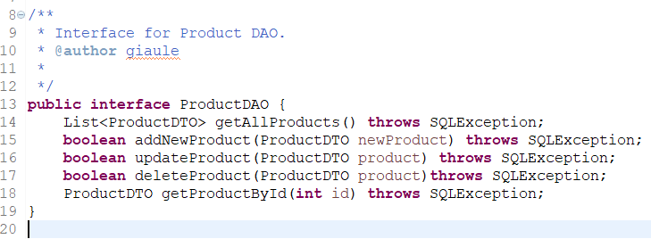
Interfaces
How to write Interfaces on Java?
interface keyword is used to declare an interface.
An interface is implicitly abstract.
Each method in an interface is also implicitly abstract, so the abstract keyword is not needed.
Methods in an interface are implicitly public.

Slide 40
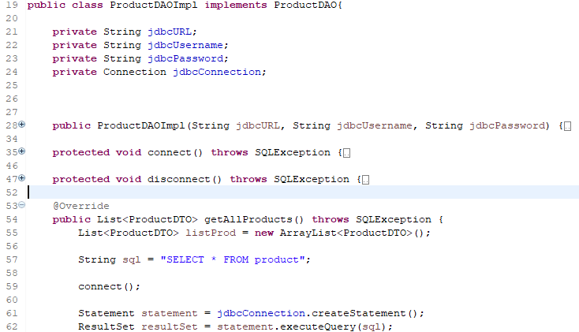
Interfaces
To access the interface methods, the interface must be "implemented" (kinda like inherited) by another class with the implements keyword (instead of extends)

Slide 41
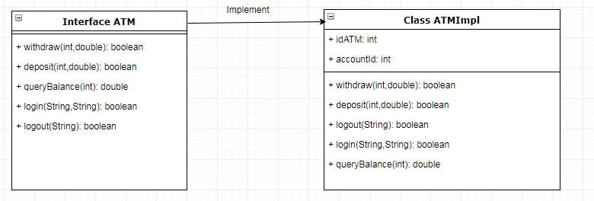
Lab 5
Tạo package com.demo.core.lab5
Tạo 1 Interface có tên ATM
Và class implement nó có tên ATMImpl.
https://www.w3schools.com/java/java_interface.asp

Slide 42
Collections
Collections is set of standard interfaces.
The framework had to be high-performance.
Allow different types of collections to work in a similar manner

Slide 43
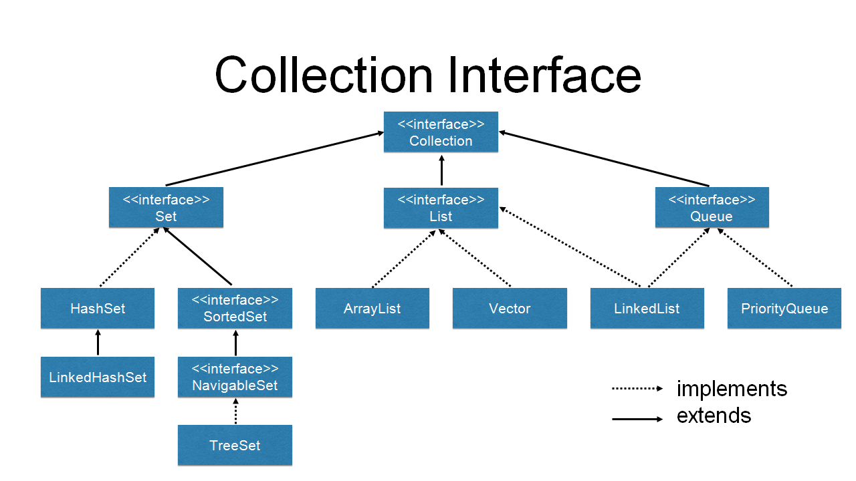
Collections

Slide 44
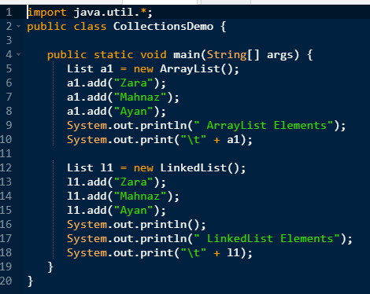
Collections
List
Elements can be inserted or accessed by their position in the list, using a zero-based index.
A list may contain duplicate elements.

Slide 45
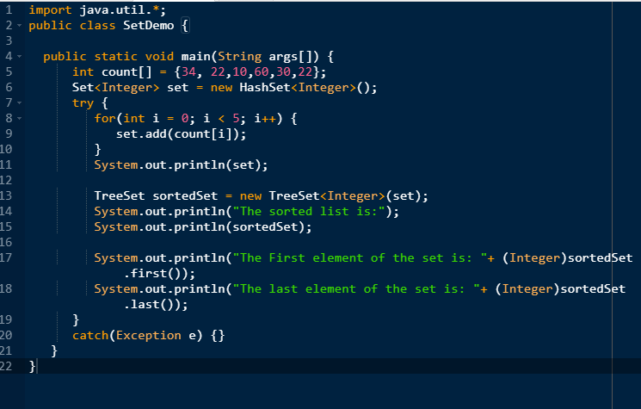
Collections
Set
A Set is a Collection that cannot contain duplicate elements. It models the mathematical set abstraction.

Slide 46
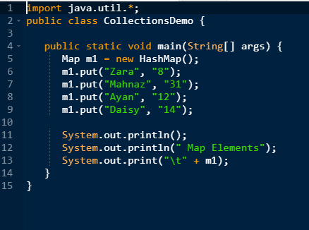
Collections
Map
Maps are not collections in the proper use of the term, but they are fully integrated with collections.
Maps store key/value pairs.

Slide 47
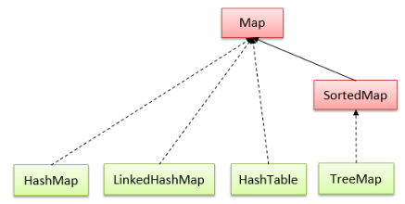
Map
Map
Map là interface thiết kế để lưu trữ cấu trúc dữ liệu theo dạng (key, value). Cả key và value đều là object (không chấp nhận kiểu dữ liệu primitives).

Slide 48
Map
HashMap được sử dụng để lưu trữ các phần tử dưới dạng "key/value".
HashMap lưu trữ dữ liệu dưới dạng cặp key và value.
Nó chứa các key duy nhất.
Nó có thể có 1 key là null và nhiều giá trị null.
Nó duy trì các phần tử KHÔNG theo thứ tự.

Slide 49
https://topdev.vn/blog/loai-bo-cac-phan-tu-trung-trong-mot-arraylist-nhu-the-nao-trong-java-8/

Slide 50
Lab 6
Tạo package com.demo.core.lab6
Quản lý khách hàng xếp hàng mua vé tại nhà ga. Thông tin lưu trữ cho khách hàng gồm: số CMND khác hàng (String), Tên khách hàng, Ga đến, giá tiền (double).
Quản lý các mục:
Thêm một khách hàng mới vào hàng đợi mua vé.
Hiển thị các khách hàng đang xếp hàng mua vé.
Tìm một khách hàng theo CMND (thực hiện theo hai cách dùng list và map)
Khi một khách hàng đã mua vé, thì loại khách hàng này ra khỏi
https://www.w3schools.com/java/java_user_input.asp
https://www.w3schools.com/java/java_arraylist.asp
https://www.w3schools.com/java/java_for_loop.asp

Slide 51
Exception
An exception (or exceptional event) is a problem that arises during the execution of a program.
When an Exception occurs the normal flow of the program is disrupted and the program/Application terminates abnormally, which is not recommended, therefore, these exceptions are to be handled

Slide 52
Exception
User case
A user has entered an invalid data.
A file that needs to be opened cannot be found.
A network connection has been lost in the middle of communications or the JVM has run out of memory.

Slide 53
Exception
What kind of Exception?
Checked exceptions − A checked exception is an exception that occurs at the compile time, these are also called as compile time exceptions
Unchecked exceptions − An unchecked exception is an exception that occurs at the time of execution. These are also called as Runtime Exceptions.

Slide 54
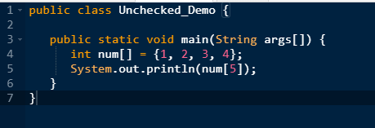
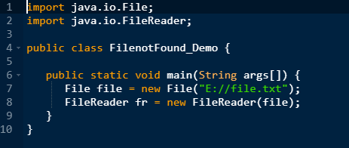
Exception
Un-Checked Exception
Checked Exception

Slide 55
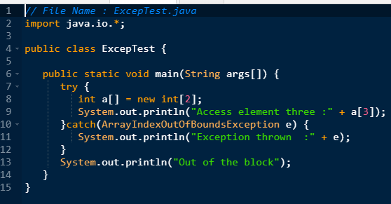
Exception
Catching Exceptions
A method catches an exception using a combination of the try and catch keywords
A try/catch block is placed around the code that might generate an exception.
Code within a try/catch block is referred to as protected code
Can using Multiple Catch Blocks

Slide 56
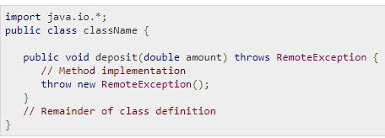
Exception
Throws/Throw exception
If a method does not handle a checked exception, the method must declare it using the throws keyword. The throws keyword appears at the end of a method's signature.
You can throw an exception, either a newly instantiated one or an exception that you just caught, by using the throw keyword.

Slide 57
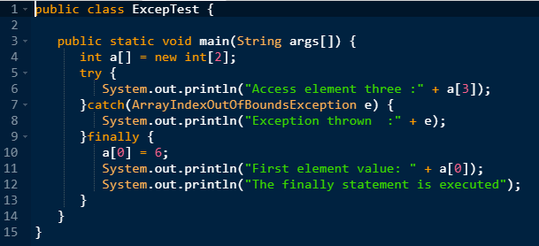
Exception
The Finally Block
The finally block follows a try block or a catch block. A finally block of code always executes, irrespective of occurrence of an Exception.
Using a finally block allows you to run any cleanup-type statements that you want to execute, no matter what happens in the protected code.

Slide 58
Exception
User-defined Exceptions
You can create your own exceptions in Java. Keep the following points in mind when writing your own exception classes
All exceptions must be a child of Throwable.
If you want to write a checked exception that is automatically enforced by the Handle or Declare Rule, you need to extend the Exception class.
If you want to write a runtime exception, you need to extend the RuntimeException class.

Slide 59
Thread
https://topdev.vn/blog/lap-trinh-da-luong-trong-java-java-multi-threading/
https://www.javatpoint.com/multithreading-in-java
https://www.baeldung.com/cs/async-vs-multi-threading

Slide 60
Thread
Thread (luồng) về cơ bản là một tiến trình con (sub-process). Một đơn vị xử lý nhỏ nhất của máy tính có thể thực hiện một công việc riêng biệt. Trong Java, các luồng được quản lý bởi máy ảo Java (JVM)
Multithreading
Multithreading in Java is a process of executing multiple threads simultaneously.
Multiprocessing and multithreading, both are used to achieve multitasking.
Một ứng dụng Java ngoài luồng chính có thể có các luồng khác thực thi đồng thời làm ứng dụng chạy nhanh và hiệu quả hơn.

Slide 61
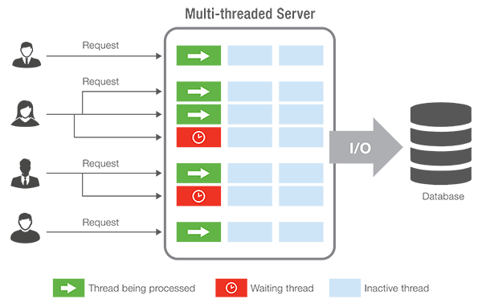
Thread
Advantages of Java Multithreading
It doesn't block the user because threads are independent and you can perform multiple operations at the same time.
You can perform many operations together, so it saves time.
Threads are independent, so it doesn't affect other threads if an exception occurs in a single thread.
Nhược điểm của đa luồng
Càng nhiều luồng thì xử lý càng phức tạp.
Xử lý vấn đề về tranh chấp bộ nhớ, đồng bộ dữ liệu khá phức tạp.
Cần phát hiện tránh các luồng chết (dead lock), luồng chạy mà không làm gì trong ứng dụng cả.

Slide 62
Thread
1) Process-based Multitasking (Multiprocessing)
Each process has an address in memory. In other words, each process allocates a separate memory area.
A process is heavyweight.
Cost of communication between the process is high.
Switching from one process to another requires some time for saving and loading registers, memory maps, updating lists, etc.
2) Thread-based Multitasking (Multithreading)
Threads share the same address space.
A thread is lightweight.
Cost of communication between the thread is low.

Slide 63
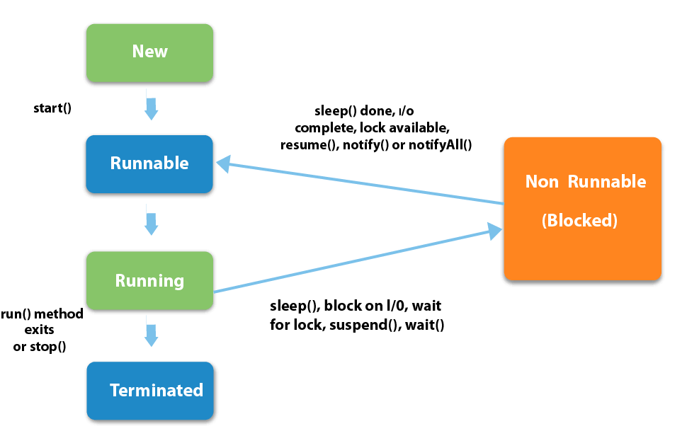
Thread
Lifecycle

Slide 64
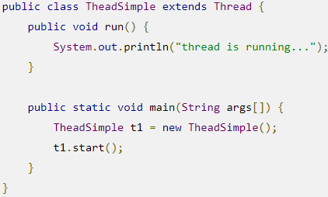
Thread
There are two ways to create a thread:
By extending Thread class
Override lại phương thức run ở lớp này
start() method of Thread class is used to start a newly created thread. It performs following tasks:
A new thread starts(with new callstack).
The thread moves from New state to the Runnable state.
When the thread gets a chance to execute, its target run() method will run.

Slide 65
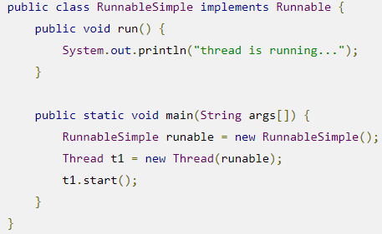
Thread
By implementing Runnable interface.
have only one method named run()
Cách hay được sử dụng và được yêu thích là dùng interface Runnable, bởi vì nó không yêu cầu phải tạo một lớp kế thừa từ lớp Thread. Trong trường hợp ứng dụng thiết kế yêu cầu sử dụng đa kế thừa, chỉ có interface mới có thể giúp giải quyết vấn đề. Ngoài ra, Thread Pool rất hiểu quả và có thể được cài đặt, sử dụng rất hơn giản.

Slide 66
Thread
Thread safe
nhiều luồng được tạo từ cùng một biến đối tượng chia sẻ dữ liệu và điều này có thể dẫn đến sự không nhất quán dữ liệu khi các luồng được sử dụng để đọc và cập nhật dữ liệu được chia sẻ.
việc cập nhật bất kỳ giá trị trường nào là một quá trình, nó đòi hỏi ba bước; đầu tiên để đọc giá trị hiện tại, thứ hai để thực hiện các thao tác cần thiết để có được giá trị cập nhật và thứ ba để gán giá trị cập nhật cho tham chiếu trường.
https://vncoder.vn/bai-viet/thread-safety-luong-an-toan-trong-java-va-dong-bo-hoa-synchronized-cac-luong-trong-java
https://toihoccodeblog.wordpress.com/tag/singleton-thread-safe/

Slide 67
Thread
Thread Safety trong java là quá trình làm cho chương trình của chúng ta an toàn để sử dụng trong môi trường đa luồng, có nhiều cách khác nhau để chúng ta có thể làm cho luồng chương trình của mình an toàn.
Đồng bộ hóa (Synchronization) là công cụ dễ dàng nhất và được sử dụng rộng rãi nhất cho Thread Safety trong java.
synchronized
khóa và mở khóa tài nguyên trước khi bất kỳ luồng nào đi vào mã được đồng bộ hóa, nó phải thu được khóa trên Object và khi việc thực thi mã kết thúc, nó sẽ mở khóa tài nguyên có thể bị khóa bởi các luồng khác. Trong khi đó, các luồng khác đang ở trạng thái chờ để khóa tài nguyên được đồng bộ hóa.
Sử dụng các lớp Atomic Wrapper từ gói java.util.concurrent.atomic. Ví dụ: AtomicInteger
Sử dụng các khóa từ gói java.util.concurrent.locks.
Sử dụng các lớp thread safe collection ( bộ sư tập luồng an toàn) , sử dụng ConcurrentHashMap để biết safe thread.
Sử dụng từ khóa “volatile” với các biến để làm cho mọi luồng đọc dữ liệu từ bộ nhớ, không đọc từ bộ đệm của luồng.

Slide 68
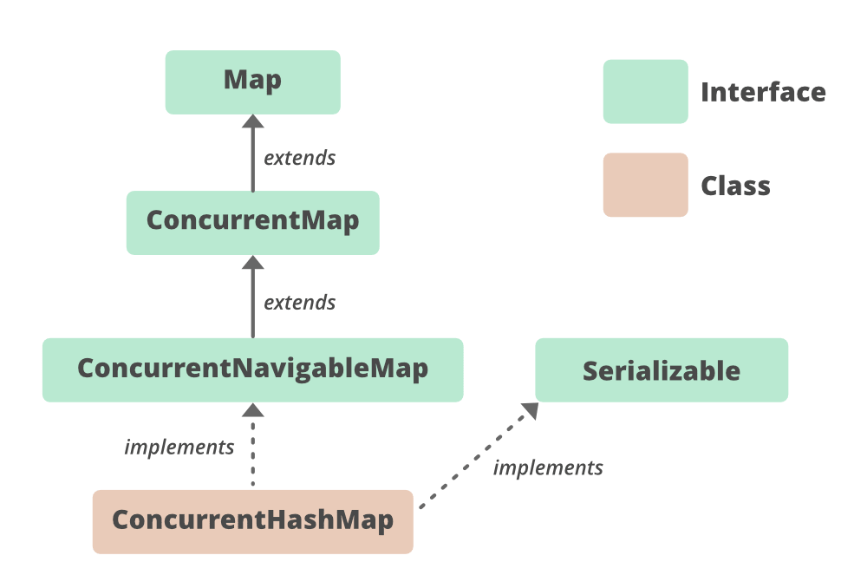
Thread

Slide 69
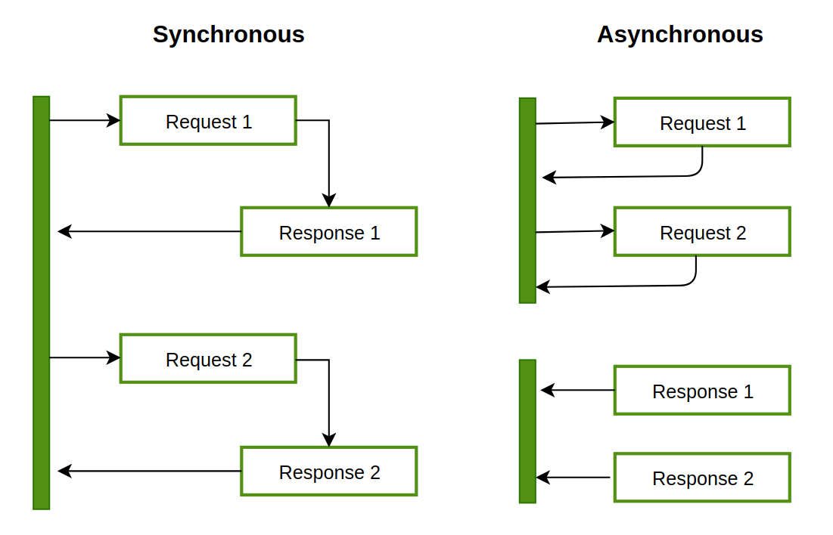
Asynchronous
Asynchronous
An asynchronous model allows multiple things to happen at the same time. When your program calls a long-running function, it doesn’t block the execution flow, and your program continues to run.

Slide 70
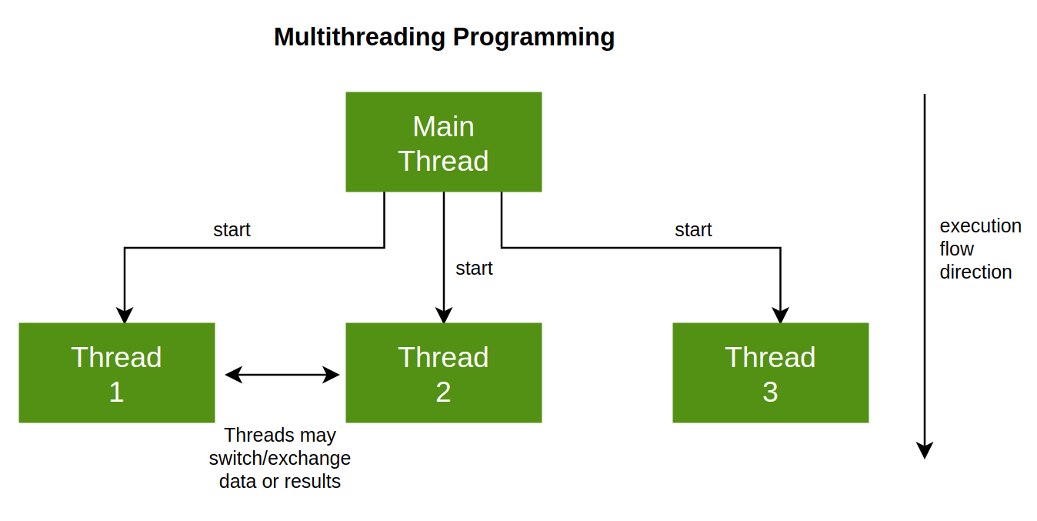
Asynchronous
Multithreading refers to the concurrent/parallel execution of more than one sequential set (thread) of instructions.

Slide 71
Asynchronous
multithreading programming is all about bout non-blocking execution betweconcurrent execution of different functions. Async programming is aen functions,
multithreading is one form of asynchronous programming.
Multithreading is about workers, Asynchronous is about tasks.
Analog
Synchronous: you cook the eggs, then you cook the toast.
Asynchronous, single threaded: you start the eggs cooking and set a timer. You start the toast cooking, and set a timer. While they are both cooking, you clean the kitchen. When the timers go off you take the eggs off the heat and the toast out of the toaster and serve them.
Asynchronous, multithreaded: you hire two more cooks, one to cook eggs and one to cook toast. Now you have the problem of coordinating the cooks so that they do not conflict with each other in the kitchen when sharing resources. And you have to pay them.

Slide 72

DAO & DTO
Data Access Object (DAO) Pattern là một trong những Pattern thuộc nhóm cấu trúc (Structural Pattern).
DAO Pattern dựa trên các nguyên tắc thiết kế abstraction và encapsulation. Nó bảo vệ phần còn lại của ứng dụng khỏi mọi thay đổi trong lớp lưu trữ
Trong Java, DAO được triển khai theo nhiều cách khác nhau như Java Persistence API, Enterprise Java Bean (EJB), Object-relational mapping (ORM) với các implement cụ thể như Hibernate, iBATIS, Spring JPA, …

Slide 73
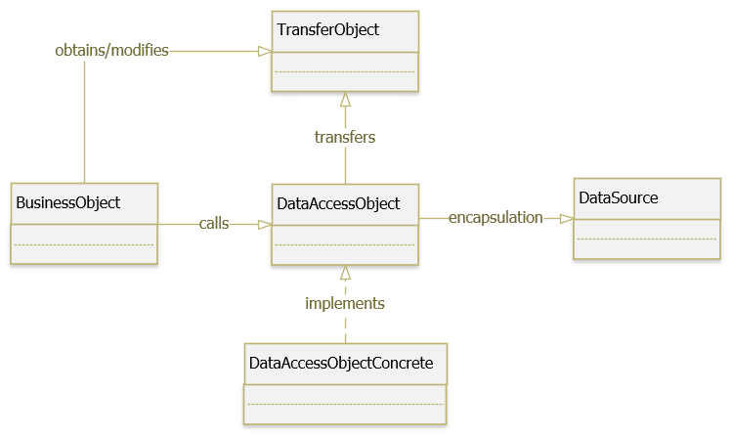
DAO & DTO
BusinessObject : đại diện cho Client, yêu cầu truy cập vào nguồn dữ liệu để lấy và lưu trữ dữ liệu.
DataAccessObject (DAO): là một interface định nghĩa các phương thức trừu tượng việc triển khai truy cập dữ liệu cơ bản cho BusinessObject để cho phép truy cập vào nguồn dữ liệu (DataSource).
DataAccessObjectConcrete : cài đặt các phương thức được định nghĩa trong DAO, lớp này sẽ thao tác trực tiếp với nguồn dữ liệu (DataSource).
DataSource : là nơi chứa dữ liệu, nó có thể là database, xml, json, text file, webservice, …
TransferObject : là một POJO (Plain old Java object) object, chứa các phương thức get/set được sử dụng để lưu trữ dữ liệu và được sử dụng trong DAO class.

Slide 74
DAO & DTO
Transfer Object/ Data Transfer Object Pattern là một dạng Architectural Design Pattern, được sử dụng khi chúng ta muốn truyền dữ liệu qua lại giữa các tầng trong ứng dụng, giữa Client – Server.
Data Transfer Object (DTO) còn được gọi là Value Object (VO).

Slide 75
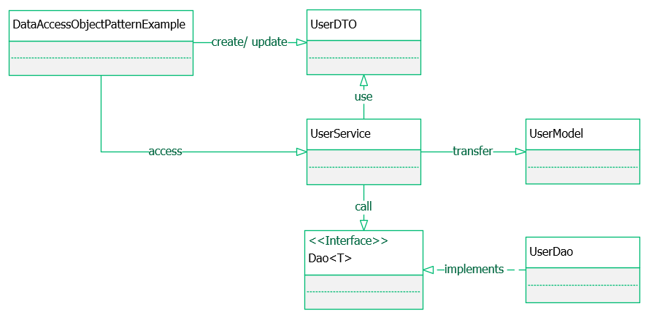
DAO & DTO

Slide 76
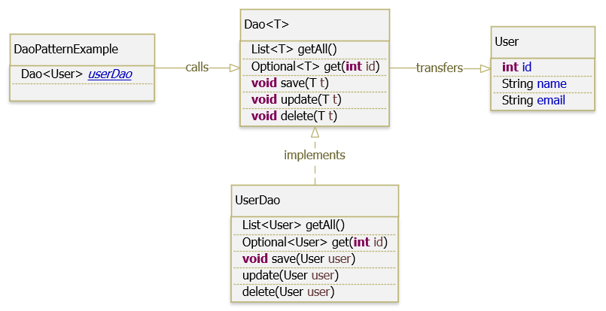
DAO & DTO

